Slide 1

BIG CASE
Выполнил:
Лубин Николай

Slide 2
Постановка задачи
Верификация аккаунтов продавцов на Авито - отличный способ повысить доверие к площадке и повысить долю качественных аккаунтов.
Хотим повысить количество верифицированных пользователей, с целью повышение доверия к продавцам.
Предполагается, что пользователь охотнее будет верифицироваться, если ему выдавать скидку на продукты Авито за прохождение верификации.

Slide 3
Разбиение на группы
Группа no_discount
Продавцам приходит рассылка о том, что они получат при верификации
При верификации аккаунта продавец получает значок
Группа 30_discount
Продавцам приходит рассылка о том, что они получат при верификации
При верификации аккаунта продавец получает значок
При верификации аккаунта продавец получает скидку 30% на 3 тип услуг продвижения в категории 1 на 2 дня
Группа 60_discount
Продавцам приходит рассылка о том, что они получат при верификации
При верификации аккаунта продавец получает значок
При верификации аккаунта продавец получает скидку 60% на 3 тип услуг продвижения в категории 1 на 2 дня

Slide 4



Примеры уведомлений
Группа no_discount
Группа 30_discount
Группа 60_discount

Slide 5
Предпосылки
Мы хотим сравнить конверсию пользователей в верификацию для каждой группы.
Метрика для этого: отношение верифицированных пользователей в группе к общему числу пользователей в группе.
Кроме того, нам не хочется ударять по прибыли компании, выдавая скидки. Поэтому нам надо сравнить, что прибыль не упала после выдачи скидок пользователям.
Метрики для этого: ARPU и ARPPU (нормированные на период).
Также есть предположение, что верифицированные пользователи купят все, что им нужно пока действует скидка, а после двухдневной скидки будут меньше покупать товары продвижения.
Метрика для этого: ARPU в разрезе верифицированных пользователей (нормированная на период).
Успех, если получили статзначимое различие конверсии для группы X, при этом нет статзначимых различий в прибыли до начала эксперимента и после.

Slide 6
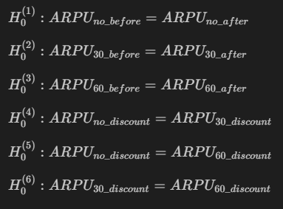
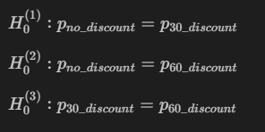
Гипотезы
Для конверсии в верификацию (сравниваем p – вероятность верификации пользователя)
Для сравнение ARPU между группами

Slide 7
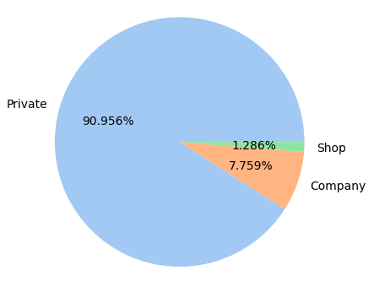
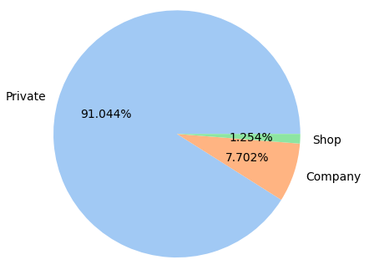
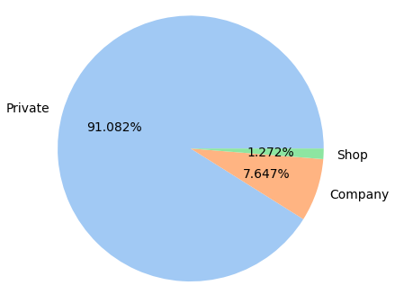
Проверка репрезентативности
Группа no_discount
Группа 30_discount
Группа 60_discount

Slide 8
Проверка репрезентативности
Группа no_discount
255626 пользователей
86049 платящих пользователей (=33.66%)
Группа 30_discount
253663 пользователей
85205 платящих пользователей (=33.59%)
Группа 60_discount
253441 пользователей
85353 платящих пользователей (=33.68%)

Slide 9
Проверка репрезентативности
Сравнение ARPU до эксперимента
Сравнение ARPPU до эксперимента

Slide 10
Проверка репрезентативности
Выводы:
В группах примерно одинаковое количество пользователей
Примерно одинаковые доли типов пользователей
Группы имеют статистически одинаковый ARPU и ARPPU (нормированные на период)

Slide 11
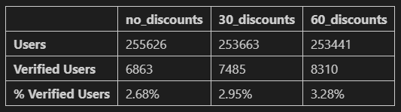
Сравнение верификаций
Количество верифицированных в группах:

Slide 12
Сравнение верификаций
Используемые критерии:
Критерий для сравнения вероятностей двух биномиально распределенных величин.
Бутстрап для подсчета доверительного интервала.

Slide 13


Результаты сравнения верификаций
Критерий для сравнения вероятностей двух биномиально распределенных величин:
Бутстрап:

Slide 14
Результаты сравнения верификаций
Выводы:
1. Количество конверсий в верификацию статзначимо больше в группе 30_discounts по сравнению с no_discounts
2. Количество конверсий в верификацию статзначимо больше в группе 60_discounts по сравнению с no_discounts
3. Количество конверсий в верификацию статзначимо больше в группе 60_discounts по сравнению с 30_discounts

Slide 15
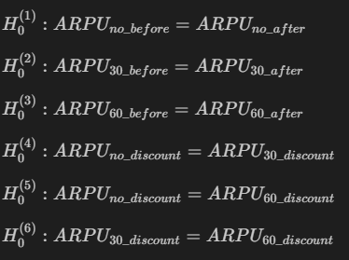
Cравнение ARPU
Гипотезы:
Используем критерий Стьюдента для сравнения средних

Slide 16
Cравнение ARPU
До эксперимента:
После эксперимента:

Slide 17
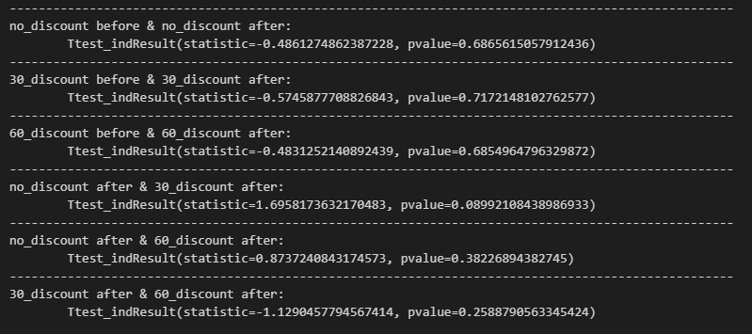
Cравнение ARPU
Результаты ttest:

Slide 18
Cравнение ARPU
Выводы:
Введение скидок статзначимо не влияет на ARPU, но есть подозрительное значение pvalue при сравнении ARPU группы no_discount и группы 30_discount после начала эксперимента.
При сравнении ARPU группы no_discount и группы 60_discount статзначимых различий не выявлено.

Slide 19

Cравнение ARPPU
Заметим, что изменилось количество платящих пользователей
До эксперимента:
После эксперимента:

Slide 20
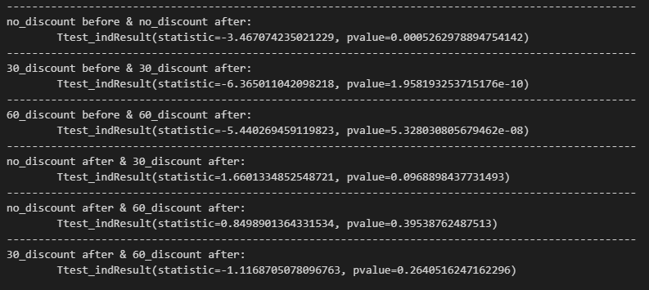
Cравнение ARPPU
Результаты ttest:

Slide 21
Cравнение ARPPU
Вывод:
Есть прокрасы на увеличение ARPPU по сравнению с наблюдениями до эксперимента. Но если брать во внимание то, что количество платящих за время наблюдения эксперимента снизилось примерно на 5%, а ARPU не дала прокрасов, то есть она статистически осталась на том же уровне, то увеличение ARPPU связано только с тем, что уменьшился знаменатель - уменьшилось количество платящих.
Уменьшение количества платящих тоже не есть хорошо, но я думаю, что некоторые пользователи просто еще не совершили свою покупку, так как период наблюдений до начала эксперимента почти на месяц больше, чем период проведения эксперимента.

Slide 22
Cравнение ARPU в разрезе верифицированных
Напомним, что наше дополнительное предположение еще состоит в том, что те пользователи, которые верифицировались и получили скидку, совершат необходимые покупки во время действия скидки и станут меньше покупать после действия скидки.
Я оставил в выборке платежей данные после действия скидки персонально для каждого пользователя и провел те же самые выкладки для сравнения ARPU (до и после эксперимента) только в разрезе пользователей, которые прошли верификацию. Также проверил есть ли значимые различия между группами до эксперимента.

Slide 23
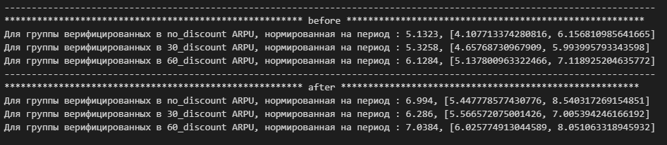
Cравнение ARPU в разрезе верифицированных
Результаты:

Slide 24
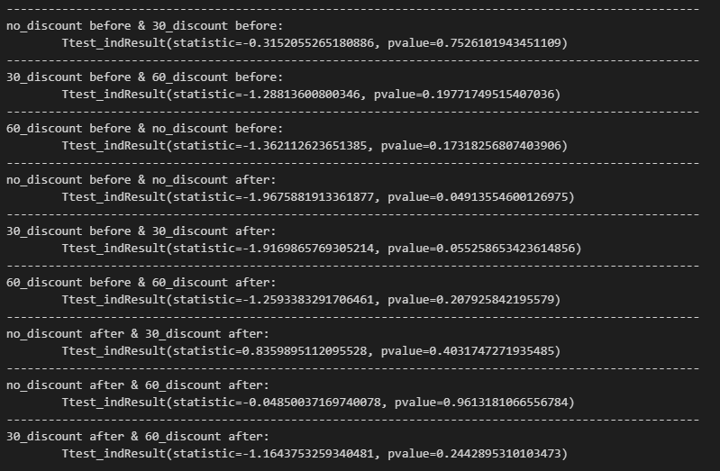
Cравнение ARPU в разрезе верифицированных
Результаты ttest:

Slide 25
Cравнение ARPU в разрезе верифицированных
Выводы:
Наше предположение оказалось ложным, изменение в прибыли происходит в положительную сторону, но статзначимо только для группы no_discount при сравнении ARPU до и после эксперимента.
Динамика прибыли в разрезе сверифицировавшихся пользователей положительная

Slide 26
Итоги
Получено, что для группы 60_discount конверсия в верификацию статзначимо больше, чем у остальных двух групп
При этом для всех групп нет статзначимого различия в метрике ARPU
Сравнение ARPU для верифицированных пользователей показала, что есть положительная динамика в покупках товаров продвижения
Рекомендации:
Так как в группе, которой выдавали скидку 60% не выявлено статзначимого понижения прибыли, но выявлено статзначимое повышение в конверсии в верификацию, то это подходящая группа, для которой удовлетворяет критерий успеха.

